Slide 1
ÚVODNÍ JEDNÁNÍ
17. 7. 2019
Komplexní pozemkové úpravy
v katastrálním území Kyjov u Krásné Lípy a katastrálním území Krásný Buk
Státní pozemkový úřad
Krajský pozemkový úřad pro Ústecký kraj
Pobočka Děčín

Slide 2
KONTAKTY
Státní pozemkový úřad
Krajský pozemkový úřad
pro Ústecký kraj
Pobočka Děčín
28.října 979/19
405 02 Děčín
Vedoucí pobočky:
Ing. Jitka Blehová
Odpovědný pracovník:
Ing. Martin Suchý
Tel: 702 153 042
E-mail: m.suchy@spucr.cz
Zpracovatelská firma:
INGEOS spol. s r. o.
Masarykova 2462/55
415 01 Teplice
Jednatel společnosti:
Tomáš Charvát
Odpovědný pracovník:
Tomáš Charvát
Tel: 603 173 386
E-mail: tomas.charvat@ingeos.cz

Slide 3
Pozemkové úpravy
Legislativa
Postup řízení
Středový bod
Sbor zástupců
Informace
PROGRAM

Slide 4
POZEMKOVÉ
ÚPRAVY
I.

Slide 5
I. POZEMKOVÉ ÚPRAVY
Pozemkovými úpravami se ve veřejném zájmu prostorově a funkčně uspořádávají pozemky, scelují se nebo dělí a zabezpečuje se jimi přístupnost a využití pozemků a vyrovnání jejich hranic tak, aby se vytvořily podmínky pro racionální hospodaření vlastníků půdy.
V těchto souvislostech původní pozemky zanikají a zároveň se vytvářejí pozemky nové k nimž se uspořádávají vlastnická práva a s nimi související věcná břemena.
Současně se jimi zajišťují podmínky pro zlepšení kvality života ve venkovských oblastech včetně napomáhání diverzifikace hospodářské činnosti a zlepšení konkurenceschopnosti zemědělství, zlepšení životního prostředí, ochranu a zúrodnění půdního fondu, lesní hospodářství a vodní hospodářství zejména v oblasti snižování nepříznivých účinků povodní a sucha, řešení odtokových poměrů v krajině a zvýšení ekologické stability krajiny.
Výsledky pozemkových úprav slouží pro obnovu katastrálního operátu a jako neopomenutelný podklad pro územní plánování.

Slide 6
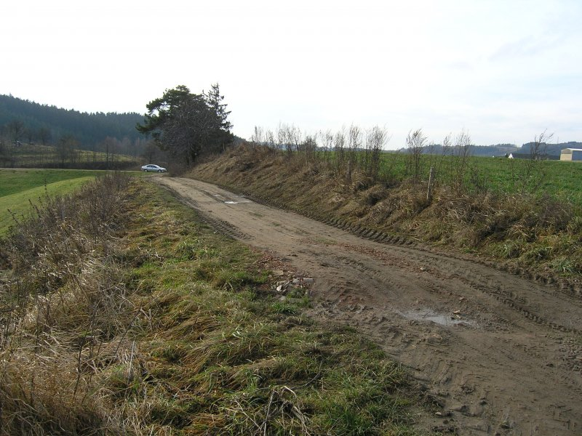
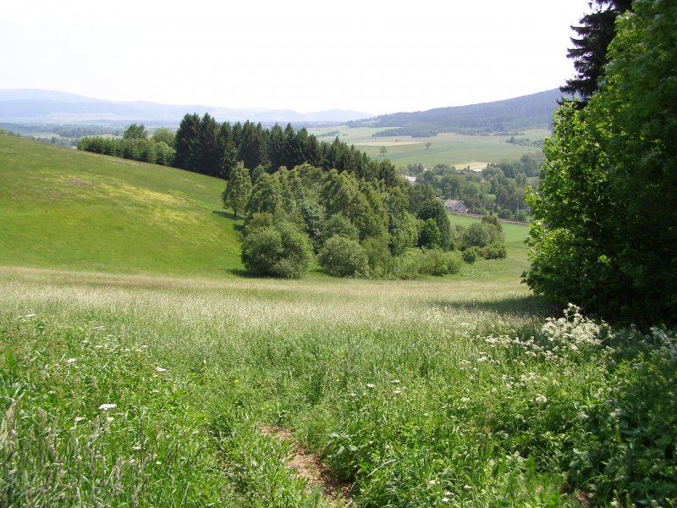
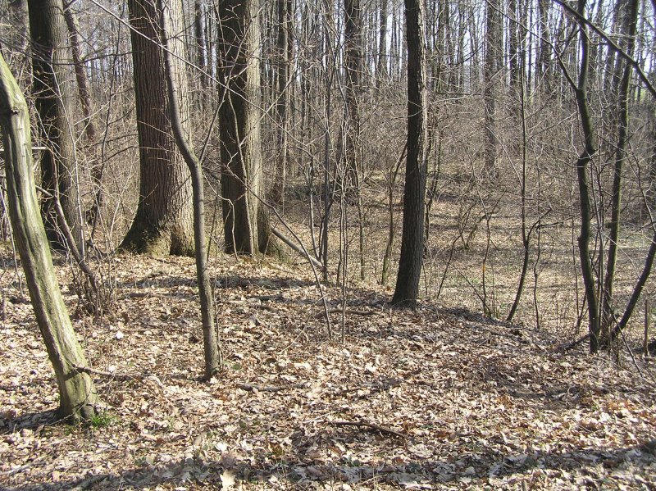
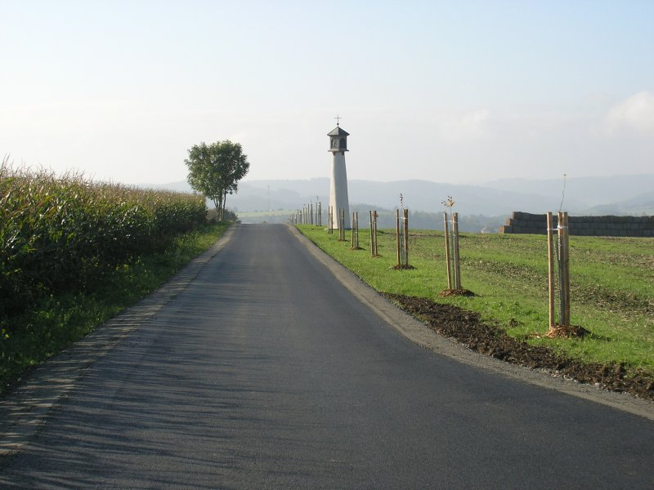
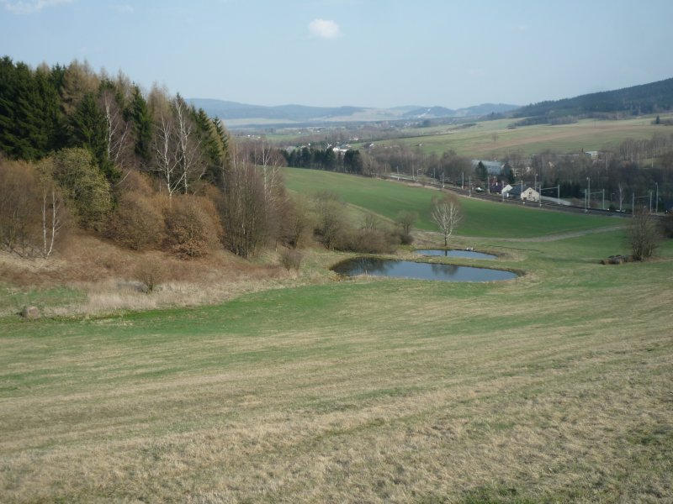
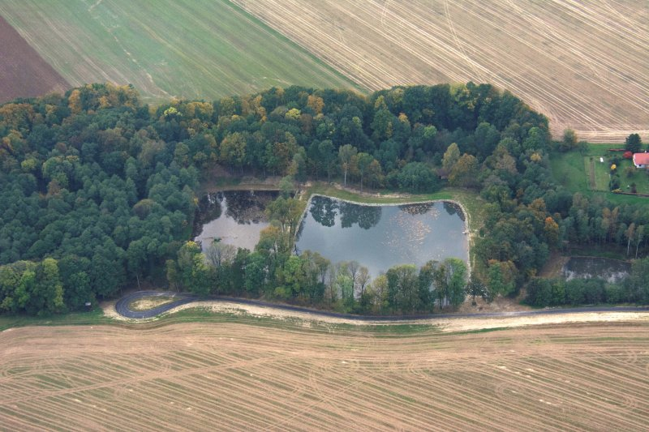
OPATŘENÍ KE ZPŘÍSTUPNĚNÍ POZEMKŮ
OPATŘENÍ K OCHRANĚ A TVORBĚ ŽP
VODOHOSPODÁŘSKÁ OPATŘENÍ

Slide 7
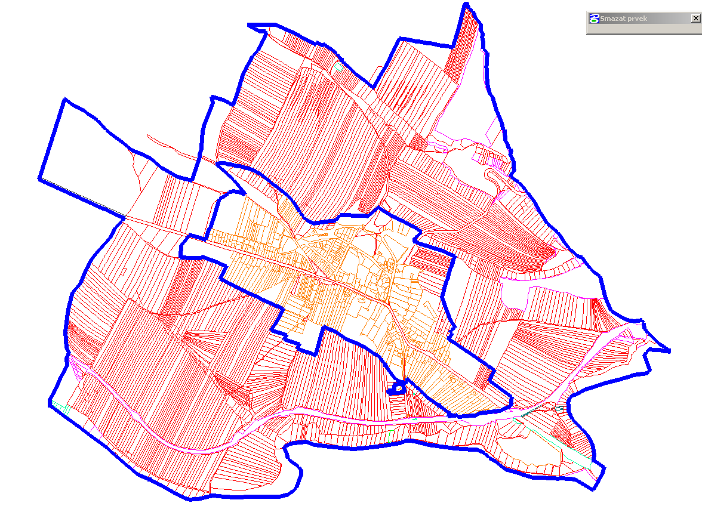
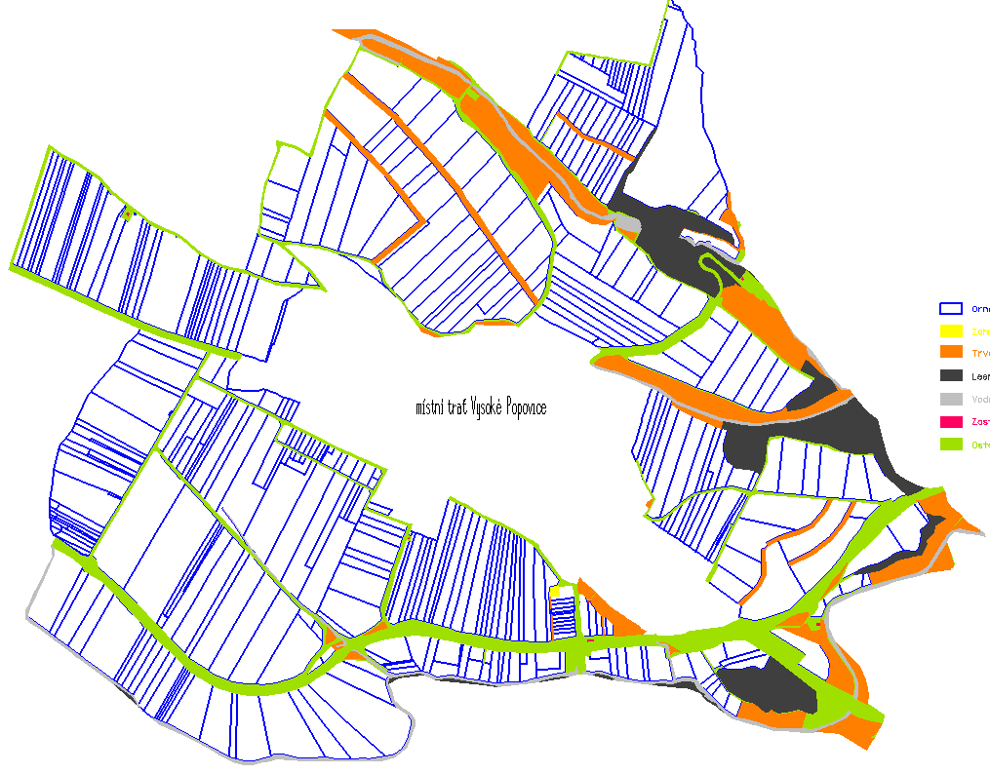
I. POZEMKOVÉ ÚPRAVY
Před KoPÚ
Po KoPÚ

Slide 8
II.
LEGISLATIVA

Slide 9
II. LEGISLATIVA
Zákon č. 139/2002 Sb.
o pozemkových úpravách a pozemkových úřadech
Vyhláška č. 13/2014 Sb.
o postupu při provádění pozemkových úprav a náležitostech návrhu pozemkových úprav
Zákon č. 503/2012 Sb.
o Státním pozemkovém úřadu

Slide 10
III.
POSTUP ŘÍZENÍ

Slide 11
III. POSTUP ŘÍZENÍ
Kyjov / Krásný Buk
Zaměření skutečného stavu (polohopis)
Šetření obvodu KoPÚ a neřešených dle § 2
Úvodní jednání
Soupis nároků vlastníků
Plán společných zařízení
Návrh nového uspořádání
Závěrečné jednání
1. rozhodnutí (o schválení návrhu KoPÚ)
Vytyčení nových pozemků
Realizace prvků PSZ
Zahájení řízení
Mapové dílo
2. rozhodnutí (o přechodu vlastnických práv)
16.2.2016 / 28.1.2016
podzim 2021 / jaro 2022
do 3 měs. od závěr.jednání
březen 2019
srpen / prosinec 2021
květen 2019
leden 2021
do 4 měs. od 1.rozhodnutí
17. 7. 2019
listopad / prosinec 2019
podzim 2022

Slide 12
III. POSTUP ŘÍZENÍ
§ 6 odst. 3 - zahájení řízení
k.ú. Kyjov u Krásné Lípy: 16.2.2016 na základě žádostí od vlastníků výměry 59,24 % zemědělské půdy v kat. území
K.ú. Krásný Buk: 28.1.2016 na základě žádostí od vlastníků výměry 74,58 % zemědělské půdy v kat. území
§ 3 - předmět a obvod pozemkových úprav
předmětem pozemkových úprav jsou všechny pozemky v obvodu pozemkových úprav bez ohledu na dosavadní způsob využívání

Slide 13
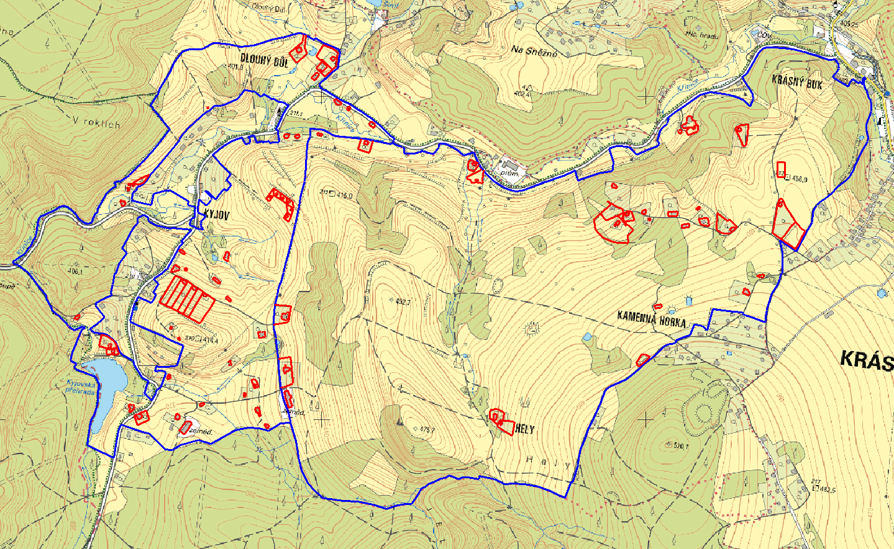
Mapa obvodů KoPÚ Kyjov u Krásné Lípy a KoPÚ Krásný Buk
Legenda: obvod KoPÚ
pozemky neřešené dle § 2 zák.

Slide 14

III. POSTUP ŘÍZENÍ
šetření obvodu KoPÚ a pozemků neřešených dle § 2 zák. – květen 2019
Komise pro zjišťování hranic pozemků byla složena
z pracovníků:
  katastrálního úřadu
  Státního pozemkového úřadu
  zpracovatele – firma INGEOS spol. s r. o.
  Města Krásná Lípa
§ 7 úvodní jednání 17.7.2019

Slide 15
III. POSTUP ŘÍZENÍ
§ 8 soupis a ocenění nároků vlastníků
ocenění podle právní úpravy platné ke dni vyvěšení nároků
podkladem jsou údaje z katastru nemovitostí
zemědělské pozemky – ocenění podle kódů BPEJ bez přirážek a srážek (pokud jsou na pozemku různé druhy pozemků (orná, trvalý travní porost, ostatní plocha…), pozemek bude pro ocenění rozdělen na díly a každý díl bude oceněn podle skutečnosti
porosty – u lesů, sadů se oceňují zvlášť – tento údaj se do soupisu nároků uvádí odděleně
u zemědělských pozemků, zahrad a ostatních ploch se porosty oceňují pouze na žádost vlastníka
v soupisu nároků jsou uvedena i zástavní, předkupní práva, věcná břemena…

Slide 16
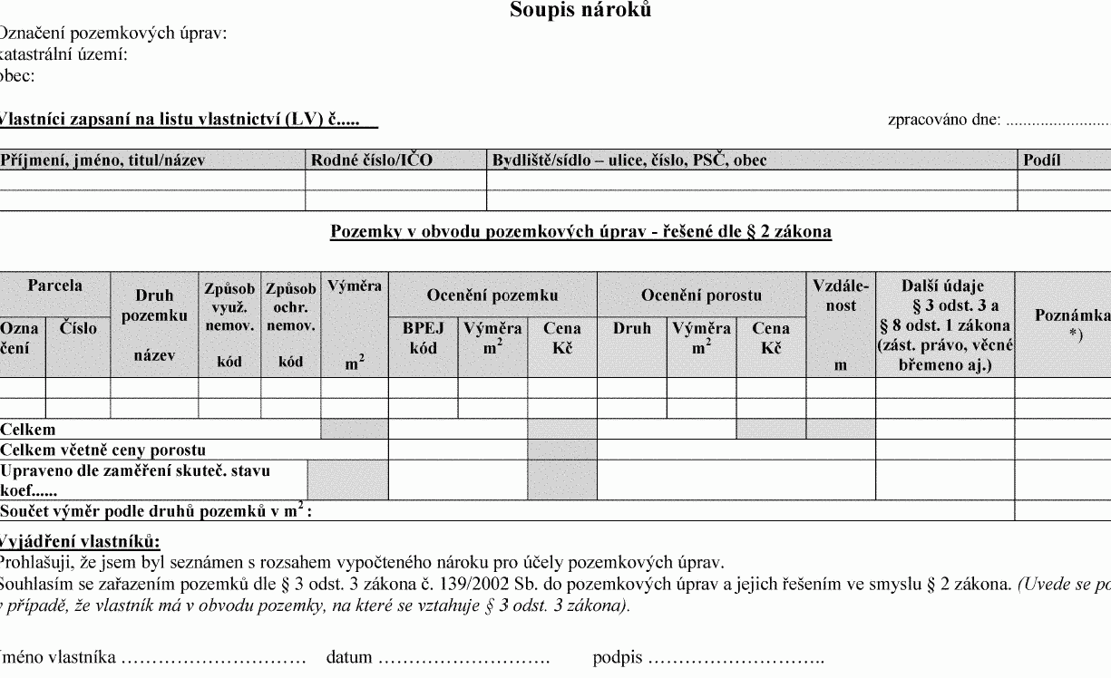
III. POSTUP ŘÍZENÍ
pozemky, které vlastníte a máte zapsány v katastru nemovitostí

Slide 17
III. POSTUP ŘÍZENÍ
druh pozemku podle SKUTEČNÉHO stavu

Slide 18
III. POSTUP ŘÍZENÍ
výměra, která je zapsána v katastru nemovitostí

Slide 19
III. POSTUP ŘÍZENÍ
ocenění dle skutečného stavu, dle platné vyhlášky ke dni vystavení soupisu nároků - Nejedná se o TRŽNÍ CENU, ocenění je pro účely pozemkových úprav

Slide 20
III. POSTUP ŘÍZENÍ
ocenění trvalého porostu;
dřeviny, rostoucí mimo les se ocení na základě požadavku vlastníka

Slide 21
III. POSTUP ŘÍZENÍ
vzdálenost od středového bodu, který bude zvolen na úvodním jednání

Slide 22
III. POSTUP ŘÍZENÍ
Zaměřením skutečného stavu vzniká upřesněná výměra katastrálního území. Porovnáním této výměry s výměrou v katastru nemovitostí bude přepočítán koeficient, kterým bude Váš nárok vynásoben.

Slide 23
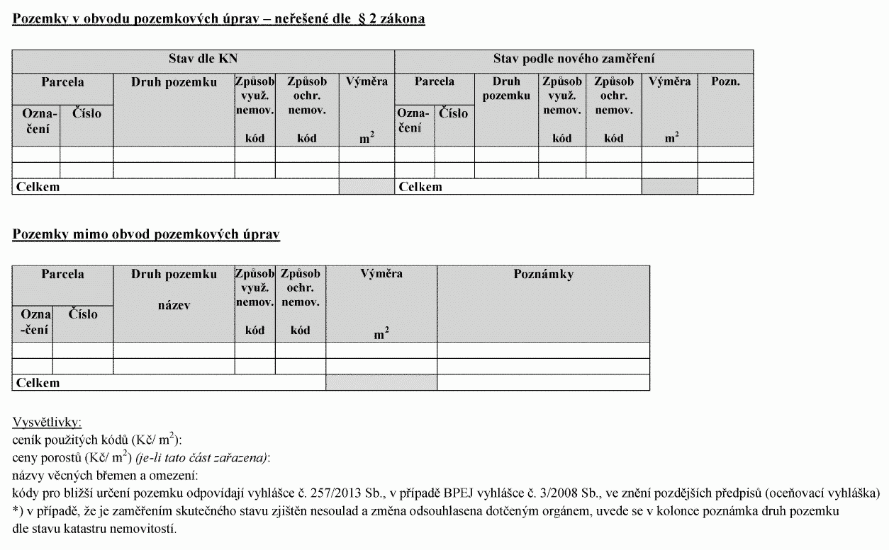
III. POSTUP ŘÍZENÍ
další část soupisu nároků – pozemky neřešené dle § 2 zákona a pozemky mimo obvod KoPÚ – ke kontrole

Slide 24
III. POSTUP ŘÍZENÍ
Podepsaný soupis nároků prosíme doručit na Pobočku Děčín.

Slide 25

III. POSTUP ŘÍZENÍ
§ 8 soupis nároků vlastníků
Zpracovatel bude pořádat tzv. konzultační den,
na kterém bude poskytovat informace o zpracování nároků. O konání budete včas informováni.
Soupis nároků lze konzultovat i na Pobočce Děčín.
K soupisu nároků lze podat ve stanovené lhůtě námitky a připomínky.
Pro kontrolu soupisu nároků lze využít internetové stránky www.nahlizenidokn.cz, kde naleznete aktuální údaje z katastru nemovitostí.

Slide 26
III. POSTUP ŘÍZENÍ
§ 9 Plán společných zařízení
Co je to plán společných zařízení?
Plán společných zařízení tvoří základní kostru budoucího nového uspořádání pozemků vlastníků:
opatření ke zpřístupnění pozemků
protierozní opatření
vodohospodářská opatření
opatření k ochraně a tvorbě životního prostředí
Projednání návrhu plánu společných zařízení se:
sborem zástupců vlastníků
projednání s dotčenými orgány státní správy
schválení na veřejném zasedání zastupitelstva obce
Vlastníkem společných zařízení se ve většině případů stává bezplatně obec.

Slide 27
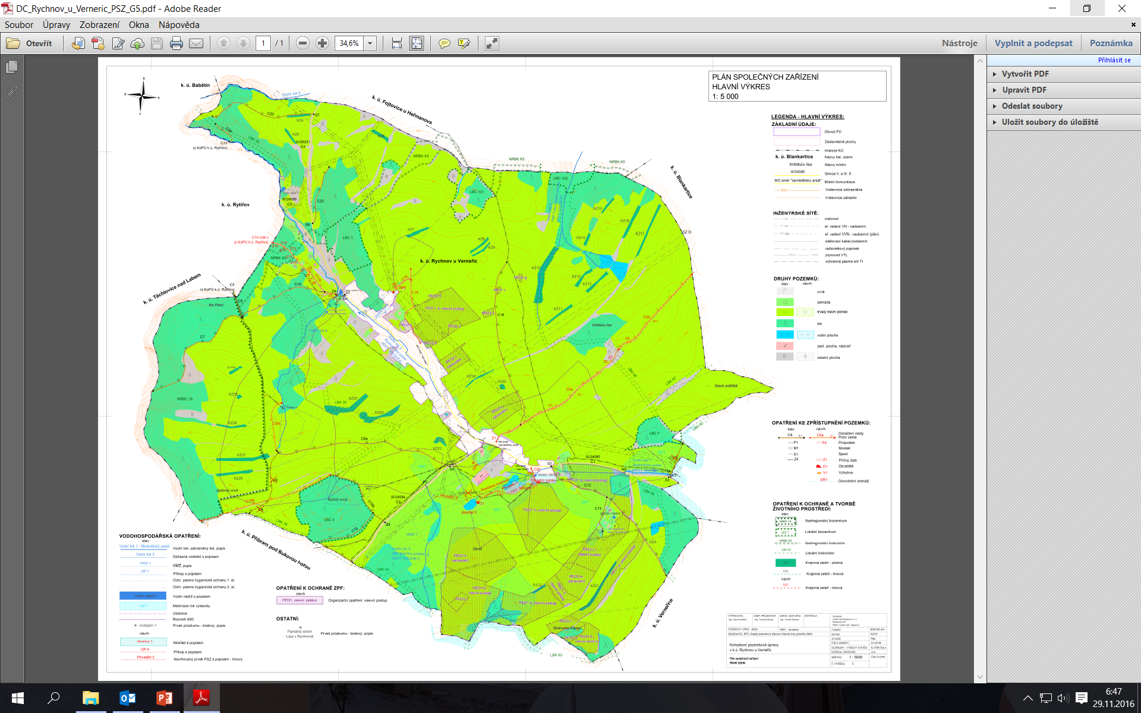
III. POSTUP ŘÍZENÍ
Plán společných zařízení

Slide 28
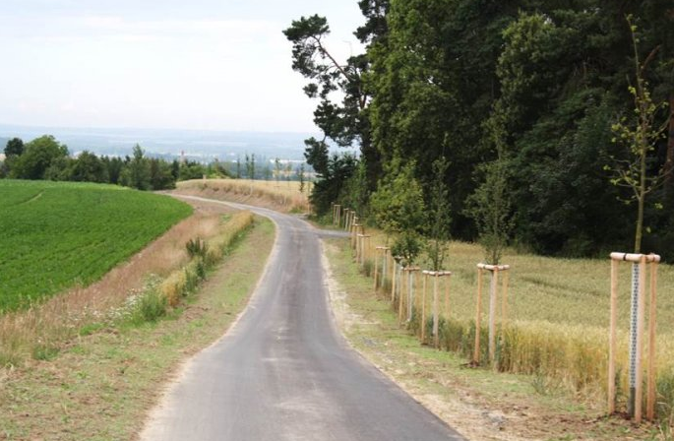
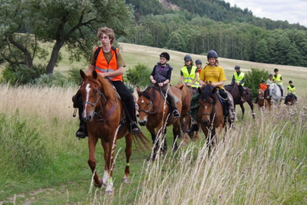
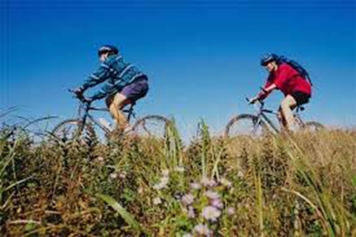
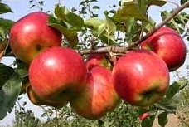
III. POSTUP ŘÍZENÍ
Plán společných zařízení
OPATŘENÍ KE ZPŘÍSTUPNĚNÍ POZEMKŮ TVOŘÍCÍ CESTNÍ SÍŤ
Vytvoří se kostra cestní sítě z hlavních polních, vedlejších a doplňkových cest tak, aby se zpřístupnily bloky jednotlivých vlastníků. Doplňkově lze navrhnout i mostky, propustky, včetně doprovodné zeleně. Pro vlastníky se zlepší podmínky pro hospodaření vhodnější dostupností pro zemědělskou techniku a zvýšením tržní ceny pozemků, uvnitř obcí se sníží pohyb zemědělských strojů a obec může cesty a aleje využít multifunkčně.

Slide 29
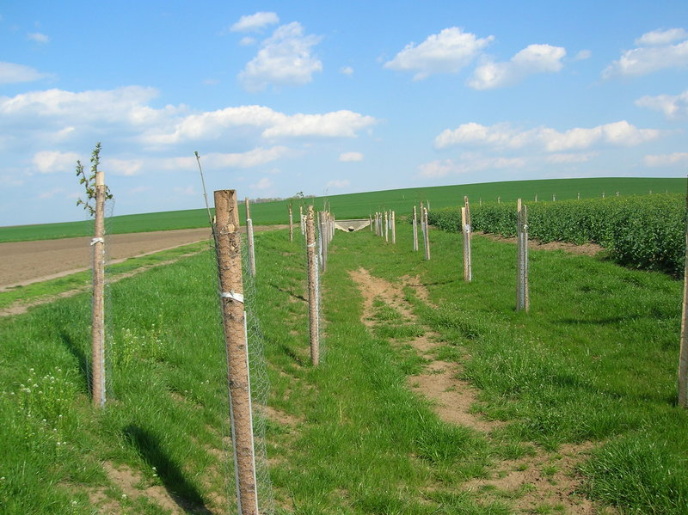
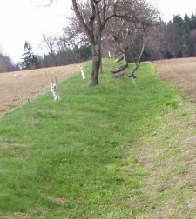

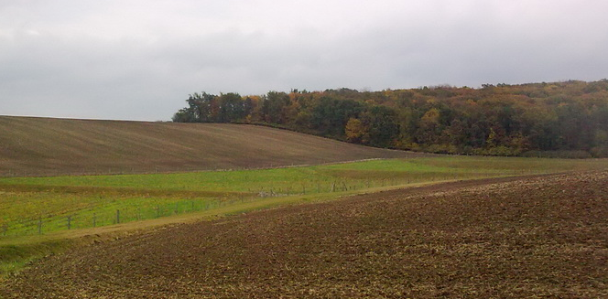
III. POSTUP ŘÍZENÍ
Plán společných zařízení
PROTIEROZNÍ OPATŘENÍ PRO OCHRANU PŮDNÍHO FONDU
Protierozní opatření slouží především ke snížení znehodnocování orné půdy větrnou a vodní erozí. Navrhují se pásy dřevin, meze, zatravněné průlehy, příkopy, zasakovací pásy, ochranné hrázky apod. Pomoci může i změna tvaru pozemku.

Slide 30
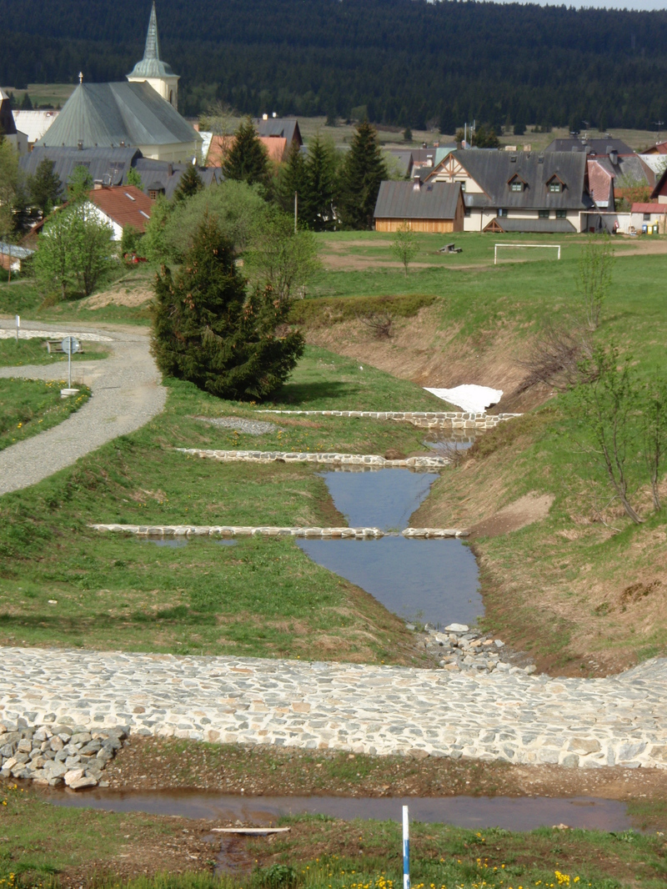
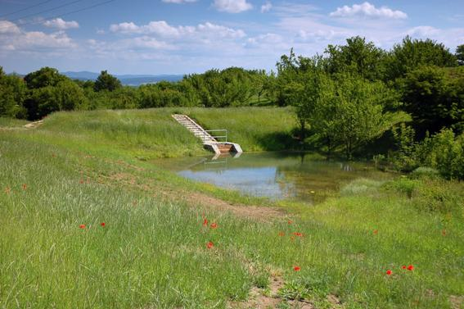
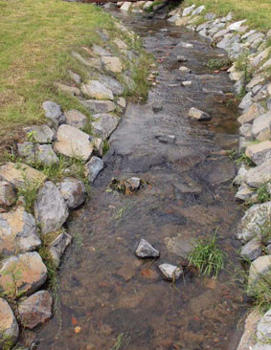
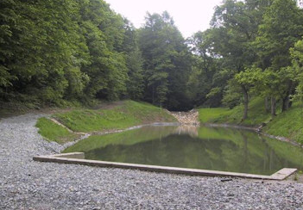
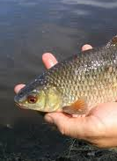
III. POSTUP ŘÍZENÍ
Plán společných zařízení
VODOHOSPODÁŘSKÁ A PROTIPOVODŇOVÁ OPATŘENÍ
Řeší snižování nepříznivých účinků povodní a odtokových poměrů v krajině. Mezi opatření patří záchytné či svodné příkopy, zasakovací průlehy, malé nádrže, úpravy toků, odvodnění, ochranné hráze, poldry

Slide 31
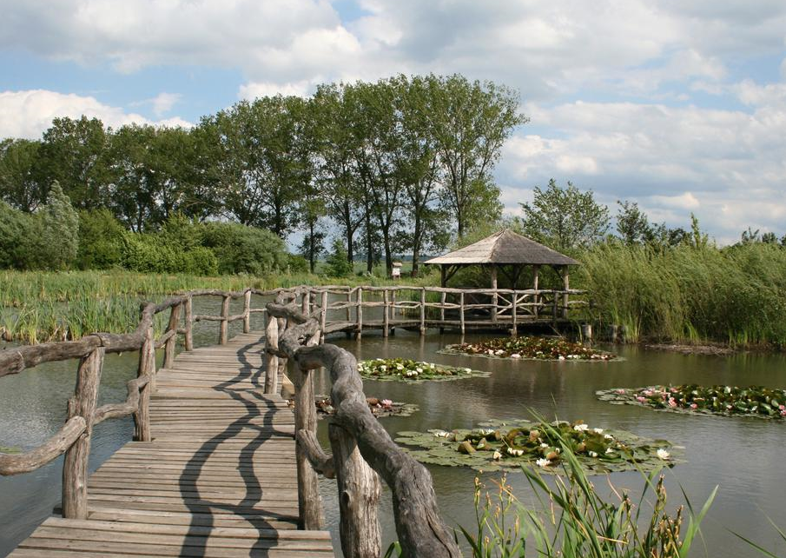
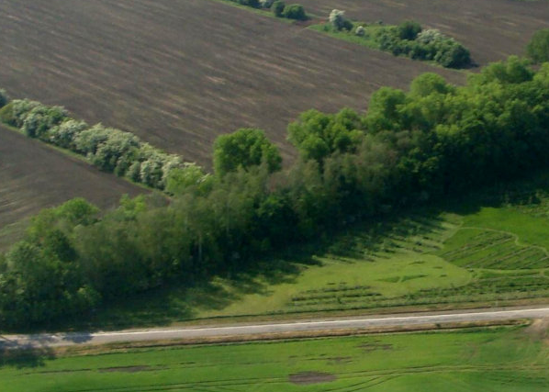

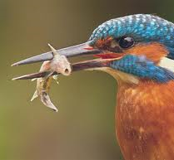
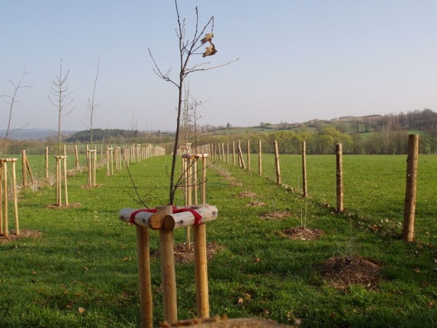
III. POSTUP ŘÍZENÍ
Plán společných zařízení
OPATŘENÍ K OCHRANĚ A TVORBĚ ŽIVOTNÍHO PROSTŘEDÍ
Opatření zvyšující ekologickou stabilitu krajiny a zlepšující životní prostředí, mohou se stát lákavou turistickou atraktivitou regionu : lokální biocentra, mokřady, biokoridory, zelené pásy, prvky ÚSES

Slide 32
III. POSTUP ŘÍZENÍ
§ 9 Návrh nového uspořádání pozemků
Do již schválené „kostry“ plánu společných zařízení se umístí nové pozemky.
Bude vyhlášen konzultační den k první verzi návrhu.
Dle potřeby bude jednáno s jednotlivými vlastníky.
Konečná verze bude ve formě tabulky rozeslána vlastníkům v obálce s modrým pruhem.
Kritéria přiměřenosti kvality (přípustné odchylky)
  výměra ± 10 %
  cena ± 4 %
  vzdálenost ± 20 %
Návrh nového uspořádání je schválen pokud ho odsouhlasí vlastníci alespoň 60% výměry pozemků.

Slide 33
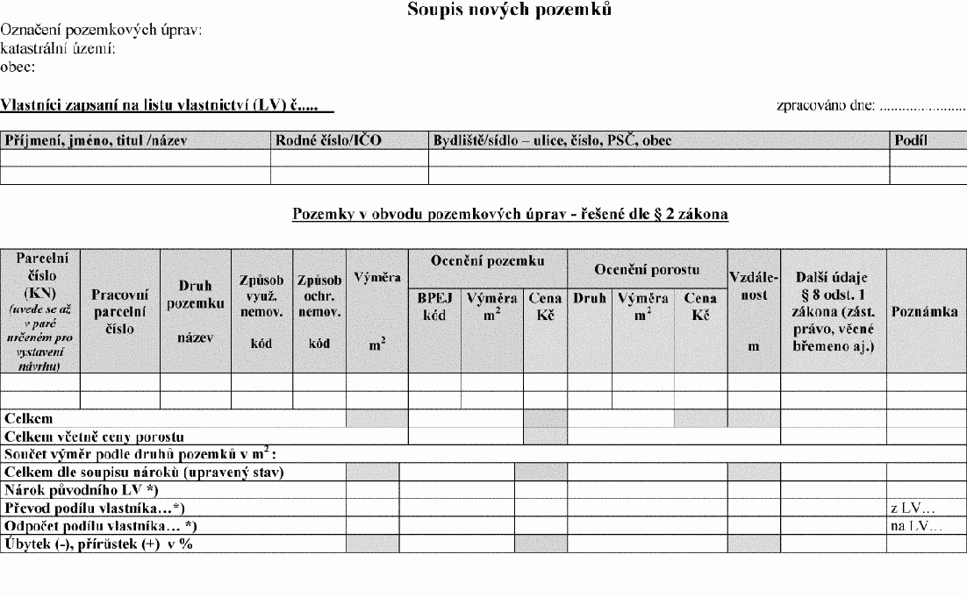
III. POSTUP ŘÍZENÍ
§ 9 Návrh nového uspořádání pozemků
pracovní číslo nového pozemku ve tvaru (pořadové číslo/číslo listu vlastnictví)

Slide 34
III. POSTUP ŘÍZENÍ
§ 9 Návrh nového uspořádání pozemků
druh nově navrženého pozemku

Slide 35
III. POSTUP ŘÍZENÍ
§ 9 Návrh nového uspořádání pozemků
součet výměr nových pozemků

Slide 36
III. POSTUP ŘÍZENÍ
§ 9 Návrh nového uspořádání pozemků
součet výměr původních pozemků
(dle soupisu nároků, nyní zapsaných na listu vlastnictví)

Slide 37
III. POSTUP ŘÍZENÍ
§ 9 Návrh nového uspořádání pozemků
rozdíl mezi výměrou nových a původních pozemků (pokud tento rozdíl přesahuje 10%, lze překročit pouze se souhlasem vlastníka)

Slide 38
III. POSTUP ŘÍZENÍ
§ 9 Návrh nového uspořádání pozemků
součet cen nových pozemků

Slide 39
III. POSTUP ŘÍZENÍ
§ 9 Návrh nového uspořádání pozemků
součet cen původních pozemků (dle soupisu nároků, nyní zapsaných v katastru nemovitostí)

Slide 40
III. POSTUP ŘÍZENÍ
§ 9 Návrh nového uspořádání pozemků
rozdíl mezi cenou nových a původních pozemků (pokud tento rozdíl přesahuje 4%, lze překročit pouze se souhlasem vlastníka)

Slide 41
III. POSTUP ŘÍZENÍ
§ 9 Návrh nového uspořádání pozemků
vzdálenost nově navržených pozemků od středového bodu

Slide 42
III. POSTUP ŘÍZENÍ
§ 9 Návrh nového uspořádání pozemků
vzdálenost od středového bodu původních pozemků (dle soupisu nároků, nyní zapsaných v katastru nemovitostí)

Slide 43
III. POSTUP ŘÍZENÍ
§ 9 Návrh nového uspořádání pozemků
rozdíl mezi vzdáleností nových a původních pozemků (pokud tento rozdíl přesahuje 20%, lze překročit pouze se souhlasem vlastníka)

Slide 44
III. POSTUP ŘÍZENÍ
§ 11 rozhodnutí o pozemkových úpravách
zpracovaný návrh 30 dní vystaven k nahlédnutí (SPÚ a obec) - lze podat poslední připomínky
po uplynutí této lhůty - závěrečné jednání (seznámení vlastníků s návrhem, o kterém bude rozhodnuto, bude zhodnocen průběh pozemkových úprav)
1. rozhodnutí – rozhodnutí o schválení návrhu pozemkových úprav
do tří měsíců od závěrečného jednání
je možné se proti němu odvolat
2. rozhodnutí – rozhodnutí o výměně nebo přechodu vlastnických práv, o zřízení, zrušení věcného břemene
do šesti měsíců od nabytí právní moci I. rozhodnutí
nelze se proti němu odvolat
po nabytí právní moci je zplatněno v katastru nemovitostí
zanikají nájemní vztahy, nutné uzavřít nové nájem.smlouvy

Slide 45
III. POSTUP ŘÍZENÍ
Vytyčení hranic nových pozemků
na podzim 2022 první vlna vytyčení nových pozemků
vytyčení probíhá na náklady PÚ
vzor žádosti o vytyčení pozemků bude doručen společně s 2. rozhodnutím
Realizace prvků společných zařízení
v závislosti na schválených prioritách a vypsaných dotačních titulech:
od 2023 zpracování projektových dokumentací
a realizace prvků z PSZ

Slide 46
IV.
STŘEDOVÝ BOD

Slide 47
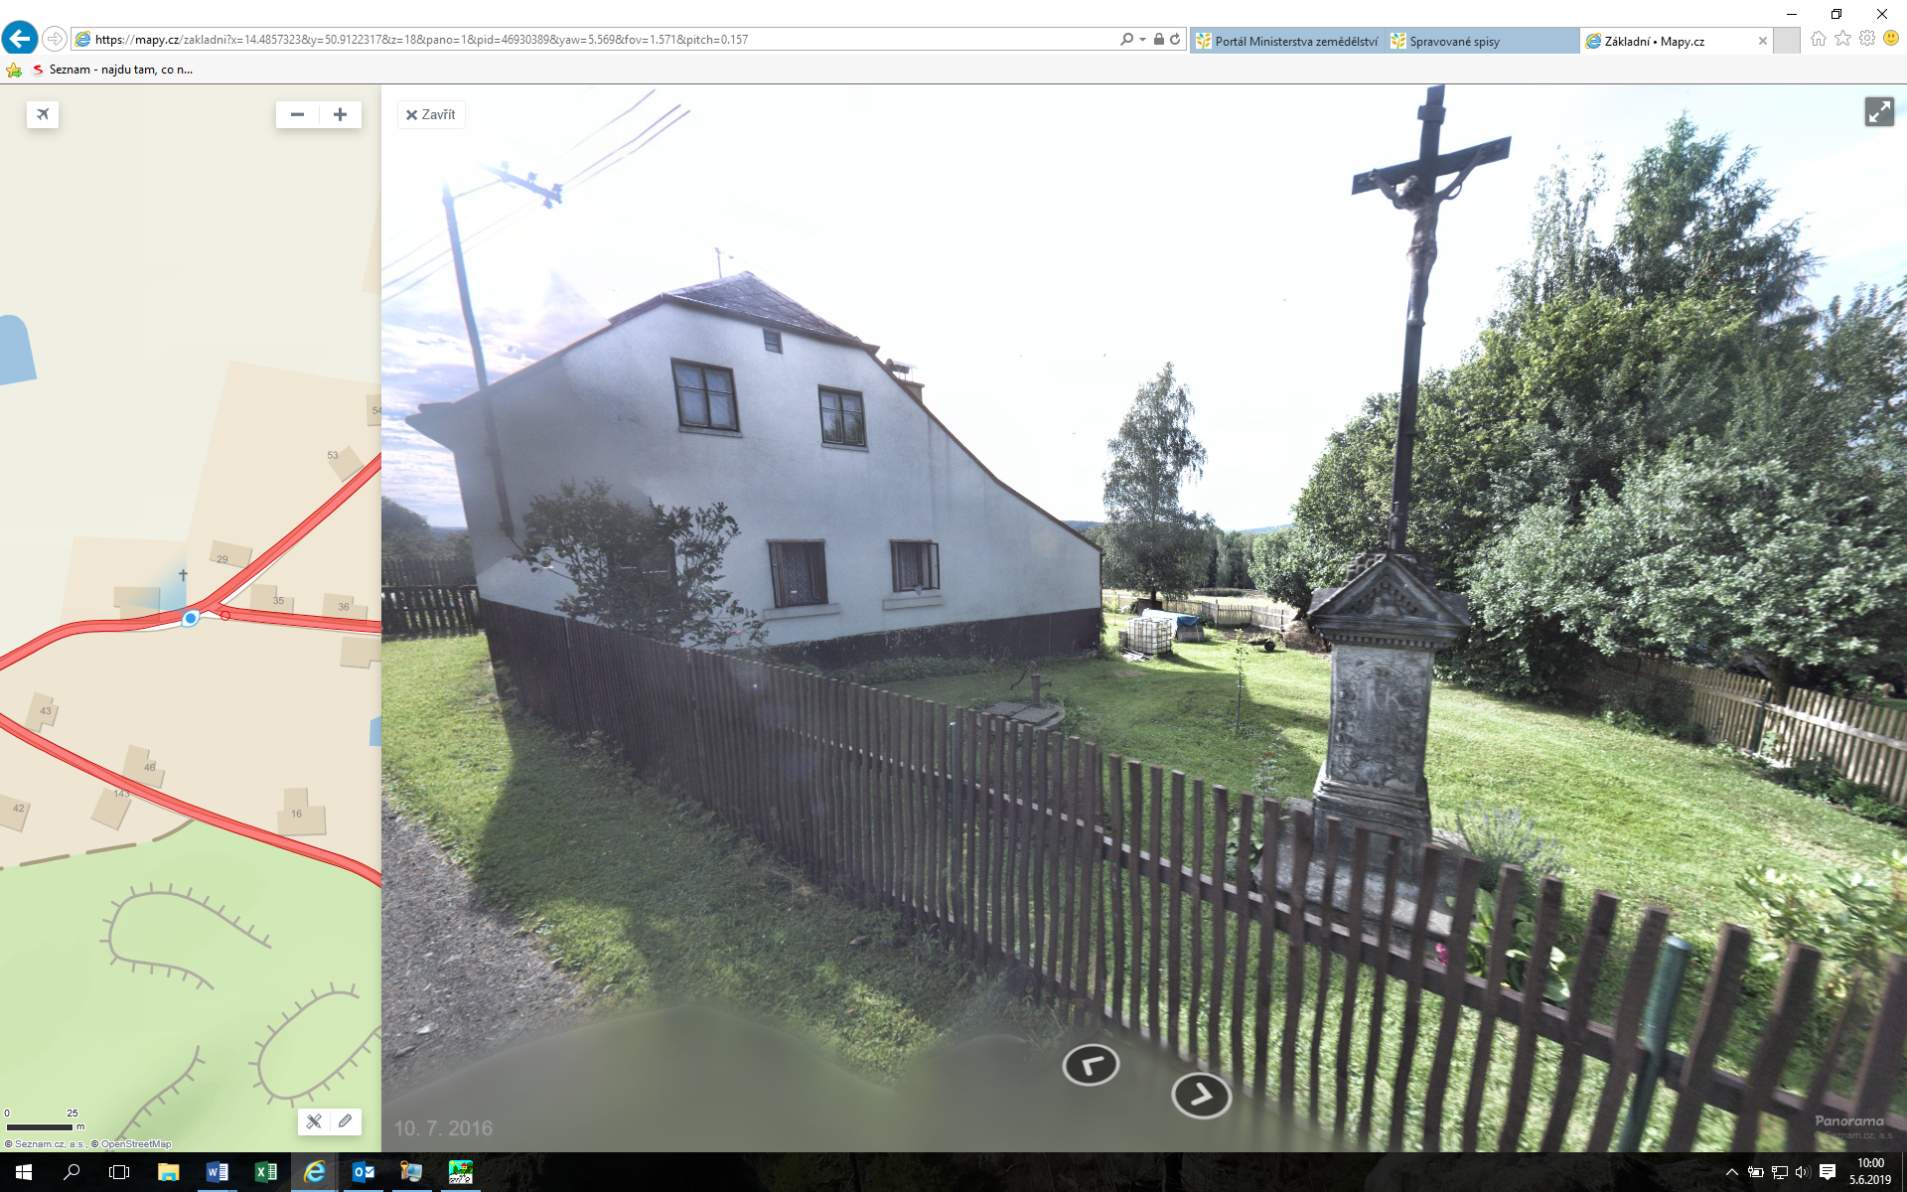
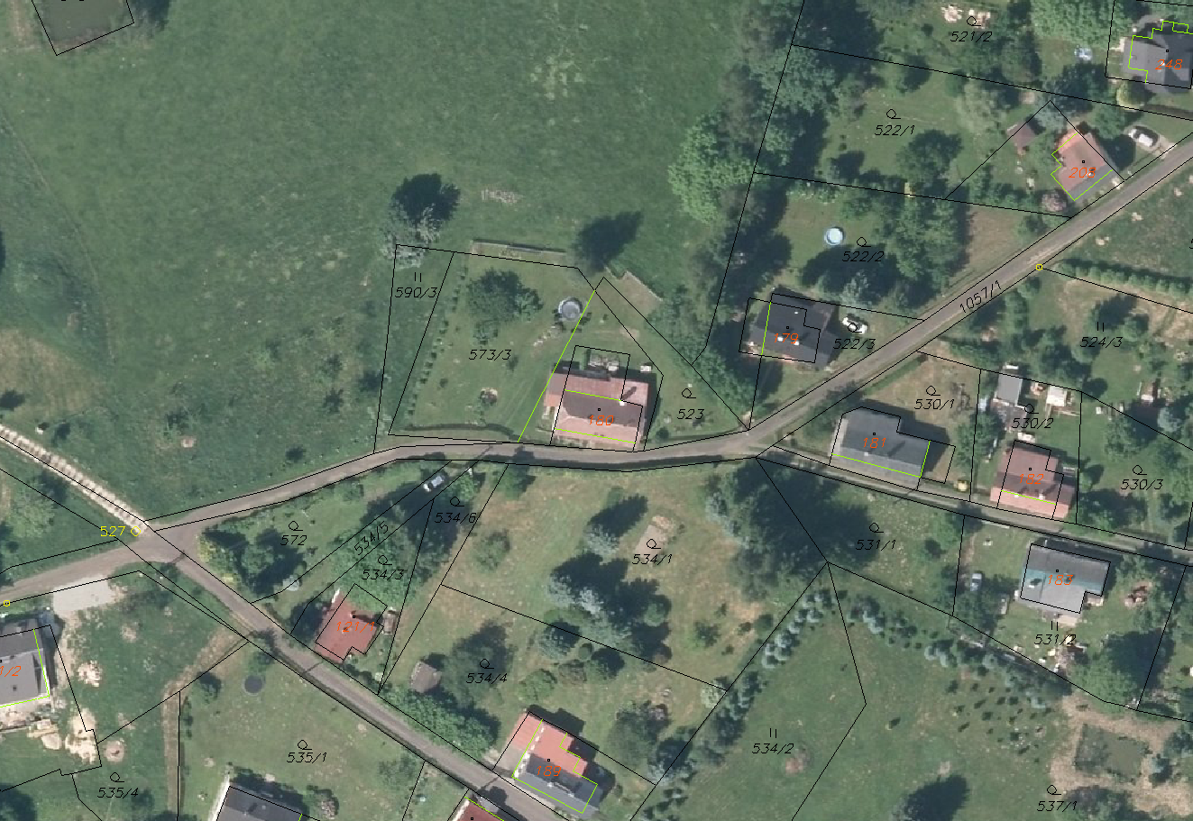
IV. STŘEDOVÝ BOD
bod od kterého se budou počítat vzdálenosti na soupisu nároků a soupisu nových pozemků
na všechny strany cca stejná vzdálenost
KoPÚ Krásný Buk - návrh SPÚ: křížek
na poz. parcele 523 u domu č. e. 34

Slide 48
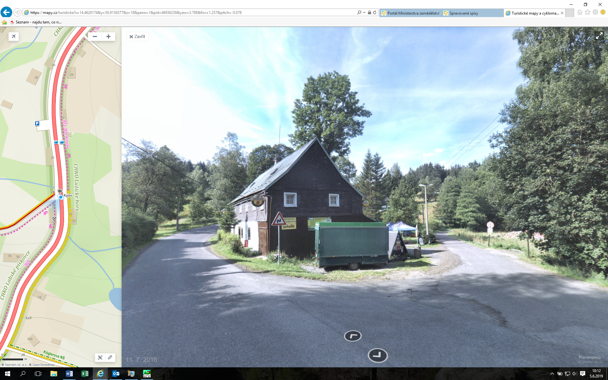
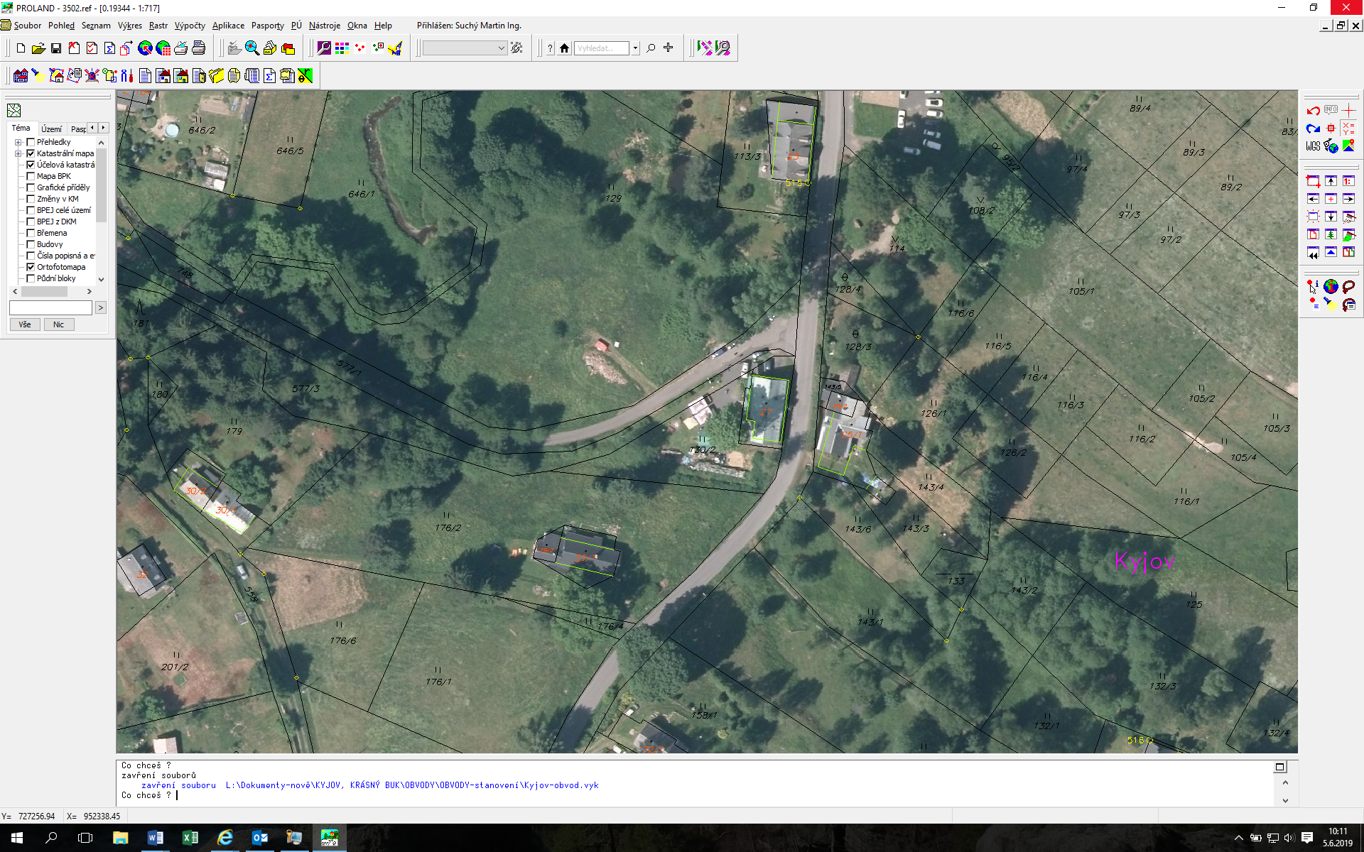
IV. STŘEDOVÝ BOD
bod od kterého se budou počítat vzdálenosti na soupisu nároků a soupisu nových pozemků
na všechny strany cca stejná vzdálenost
KoPÚ Kyjov - návrh SPÚ:
roh domu č. p. 22 - restaurace Na Fakultě

Slide 49
SBOR ZÁSTUPCŮ VLASTNÍKŮ
V.

Slide 50
V. SBOR ZÁSTUPCŮ VLASTNÍKŮ
poradní orgán SPÚ a zpracovatele zvolený z řad vlastníků
zastupuje vlastníky, tlumočí jejich námitky
spolupracuje se zpracovatelem při zpracování návrhu plánu společných zařízení, posuzuje varianty návrhu
vyjadřuje se k připomínkám vlastníků
NEROZHODUJE ZA VLASTNÍKY V OTÁZKÁCH JEJICH VLASTNICTVÍ !!!
lichý počet: minimálně 5 členů + 1 náhradník
- volení členové
- nevolení členové: zástupci SPÚ, obce
+ členové sboru z titulu vlastnictví > 10% výměry v obvodu KoPÚ, pokud o to požádali)

Slide 51
V. SBOR ZÁSTUPCŮ VLASTNÍKŮ
Volení členové sboru:
při volbě sboru na úvodním jednání má každý list vlastnictví jeden hlas!
pro zvolení je třeba nadpoloviční počet hlasů přítomných vlastníků
zvolený člen sboru nemůže být nikým zastoupen
Náhradník člena sboru: převezme členství pokud některý z řádných členů nemůže nadále vykonávat funkci (odstěhuje se, zemře, apod.)

Slide 52
V. SBOR ZÁSTUPCŮ VLASTNÍKŮ
Volba sboru zástupců
KoPÚ Kyjov u Krásné Lípy
Nevolení členové
zástupce Města Krásná Lípa: Jan Kolář, starosta města
zástupce SPÚ: Ing. Martin Suchý
vlastník > 10% výměry pozemků v obvodu KoPÚ:
p. Miroslav Faflák
Volení členové - navrženi:
p. Petr Dastych
p. Václav Pešťák
p. Karel Mareš
náhradník: Bc. Jitka Hodková
KoPÚ Kyjov
SLOŽENÍ SBORU
-
ANO

Slide 53
V. SBOR ZÁSTUPCŮ VLASTNÍKŮ
Volba sboru zástupců
KoPÚ Krásný Buk
Nevolení členové
zástupce Města Krásná Lípa: Jan Kolář, starosta města
zástupce SPÚ: Ing. Martin Suchý
vlastníci > 10% výměry pozemků v obvodu KoPÚ:
p. Miroslav Faflák
    p. Petr Dastych
Volení členové - navrženi:
p. Václav Pešťák
p. Karel Mareš
náhradník: Ing. Hana Dastychová
KoPÚ Krásný Buk
SLOŽENÍ SBORU
-
ANO

Slide 54
VI.
INFORMACE

Slide 55
VI. INFORMACE
Vypořádání podílového spoluvlastnictví, výkup, dar
V rámci komplexních pozemkových úprav lze požádat Pobočku o vypořádání podílového spoluvlastnictví na listu vlastnictví.
Vlastníci daného listu vlastnictví musí všichni
s vypořádáním souhlasit.
(nelze v případě společného jmění manželů)
(vzor dohody o vypořádání spoluvlastnictví může pobočka poskytnout)
Pobočka může, pokud je to potřebné, v průběhu pozemkové úpravy vykupovat se souhlasem vlastníka pozemky nebo spoluvlastnické podíly k nim,
příp. přijmout dar.

Slide 56
VI. INFORMACE
Zastupování na základě plné moci:
k určitému jednomu úkonu – nemusí být ověřená plná moc
k celému řízení o pozemkových úpravách – nutná úředně ověřená plná moc
Žádost o spolupráci vlastníků s pobočkou a zpracovatelem:
přebírejte dopisy
hlašte všechny změny ve vlastnictví v průběhu řízení o KoPÚ (prodej, změna adresy, úmrtí…)
prosíme o aktivní spolupráci, např. účast na svolaných jednáních a šetřeních
zápis z úvodního jednání a prezentace budou zveřejněny na stránkách Města Krásná Lípa
DĚKUJEME ZA POZORNOST
A TĚŠÍME SE NA SPOLUPRÁCI

